Slide 1
Муниципальное дошкольное образовательное учреждение «Детский сад « Березка»
Город Переславль-Залесский
Выполнила:
воспитатель
Зиновьева С.В.
Переславль-Залесский,2019

Slide 2
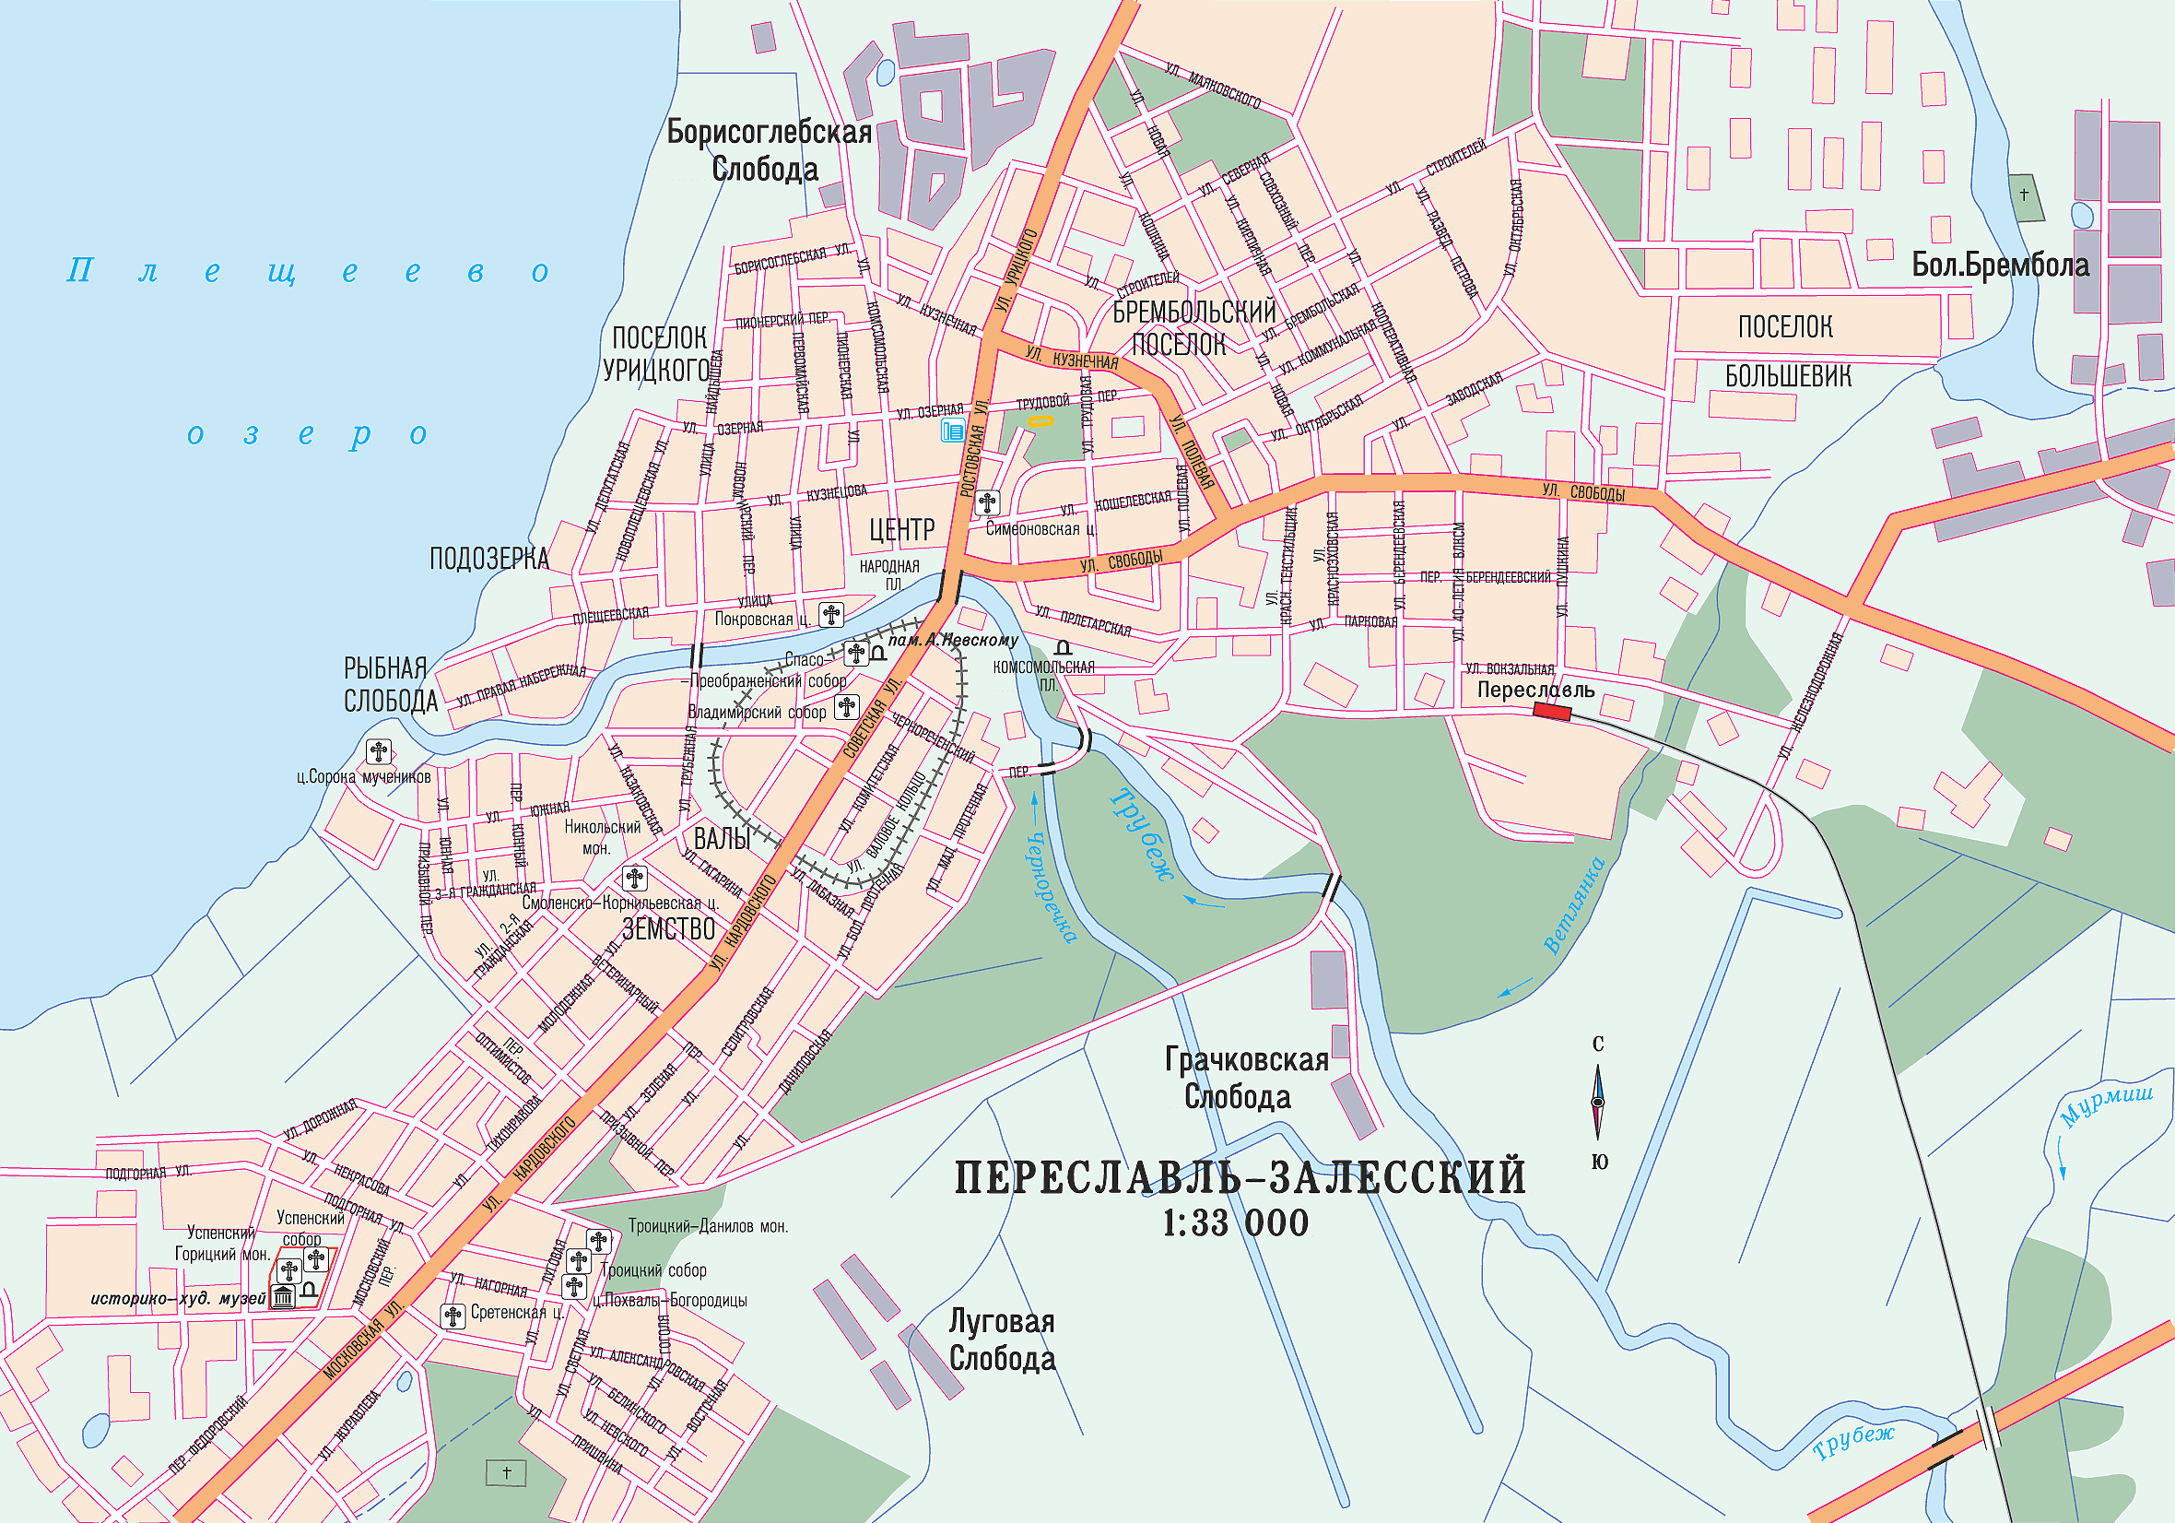
Наш город моложе Москвы на 5 лет

Slide 3
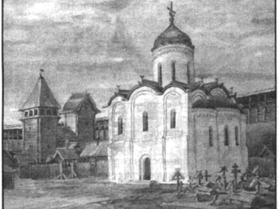
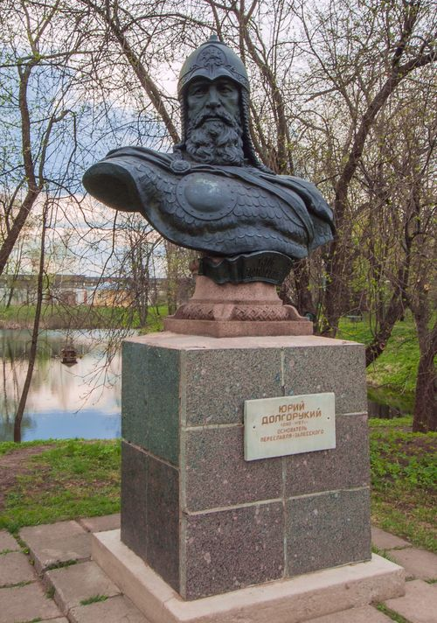
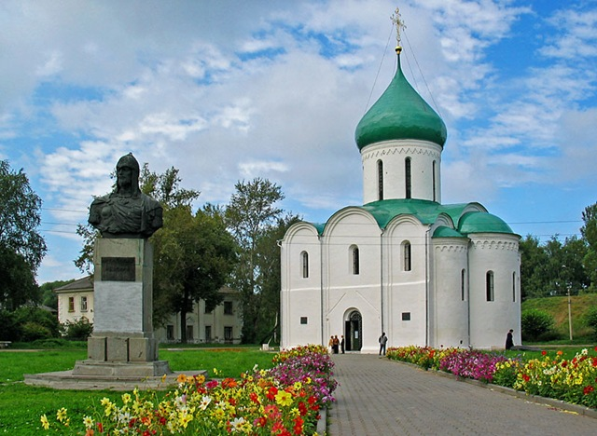
Основал наш город князь Юрий Долгорукий. Он сразу же начал строить Спасо-Преображенский собор. Сейчас это древнейшее здание на всей Ярославской земле. Переславль-Залесский-Родина полководца Александра Невского.

Slide 4
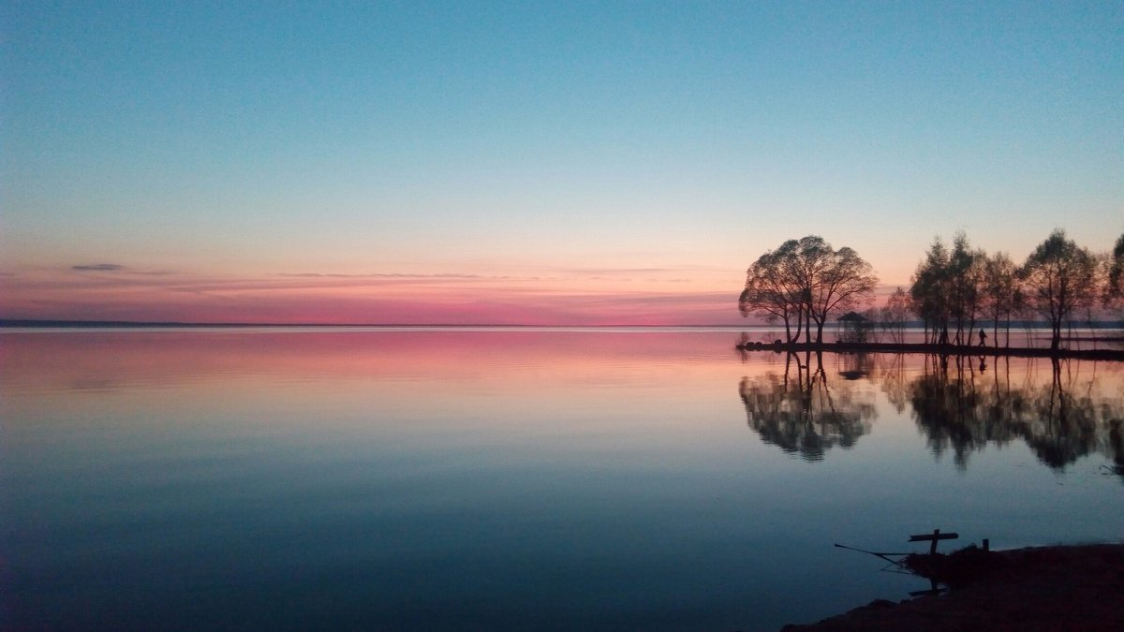
Город лежит на берегу Плещеева озера. Это один из самых больших и чистых водоёмов в средней полосе России.

Slide 5
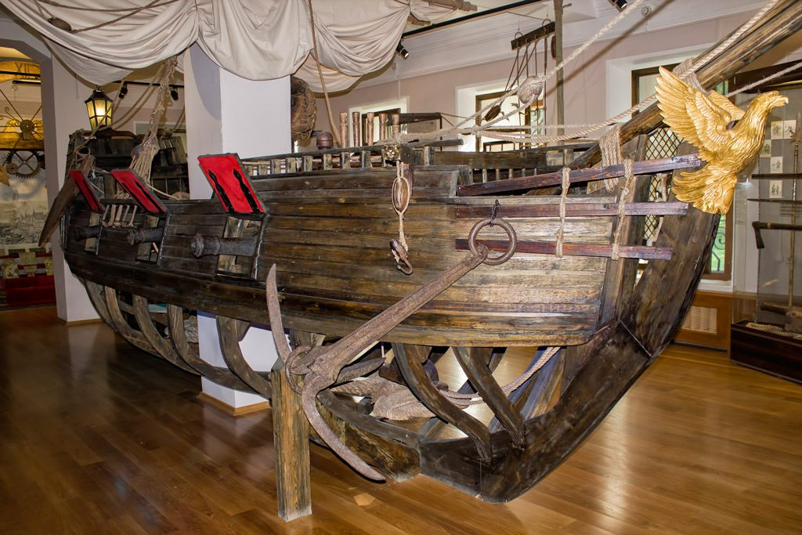
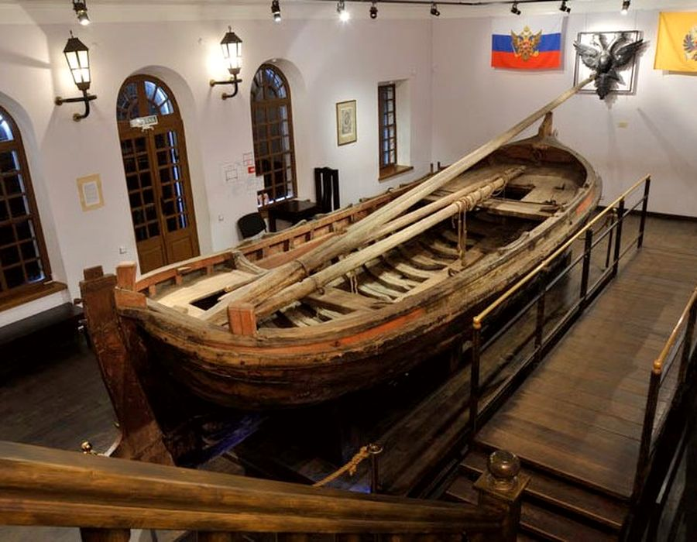
Здесь на Плещеевом озере 16-летний русский царь Пётр 1 строит учебный флот, положивший начало будущему русскому флоту.

Slide 6
Плещеево озеро знаменито «царской селёдкой» - Переславской ряпушкой, пресноводной сельдью, которая водится только в этом озере. Ряпушка изображена на гербе города.

Slide 7
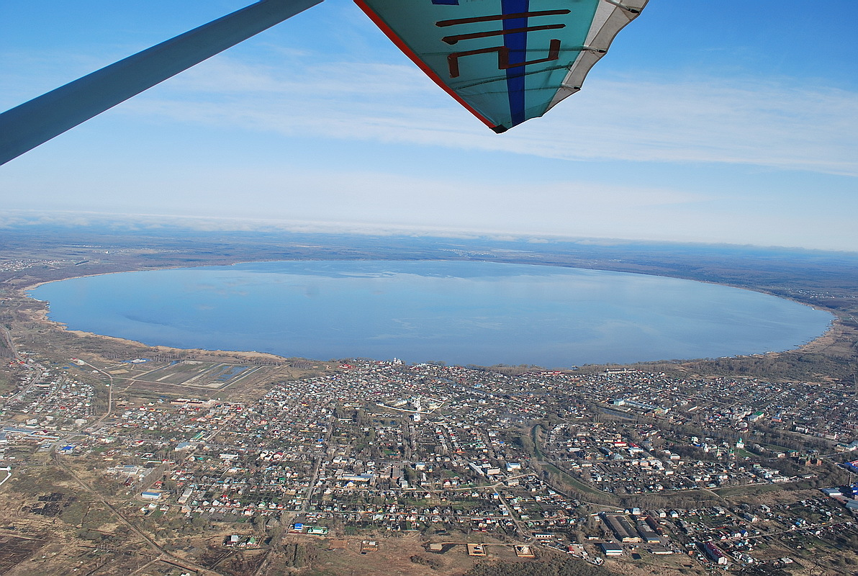
Красив наш город с высоты полета воздушного шара

